Slide 2
PLAN DE ACCIÓN PPDA 2024-2025
CRITERIO | CAUSA EKOGUI | JUSTIFICACIÓN | SUBCAUSA | MEDIDA ¿QUÉ? | EJECUCIÓN DE LA MEDIDA | MECANISMO ¿CÓMO? | EJECUCIÓN DEL MECANISMO | ÁREA RESPONSABLE ¿QUIÉN? | DIVULGACIÓN
Otros Factores Relevantes | CONFIGURACION DEL CONTRATO REALIDAD | La Entidad no tiene litigiosidad por esta causa; sin embargo, en atención al alto número de contratos de prestación de servicios, y atendiendo las nuevas directrices fijadas por el Consejo de Estado, es procedente identificar los riesgos a fin de evitar el daño antijurídico al interior de la Agencia de Desarrollo Rural -ADR. | Inaplicación por parte de la Entidad del precedente jurisprudencial del Consejo de Estado y el desconocimiento de las normas que reglan esta materia frente al contrato realidad. | Fijar Lineamientos | Desde la Oficina Jurídica solicitará a través de memorando a la Vicepresidencia de Gestión Contractual y a Secretaria General, fijar lineamientos de prevención de configuración de contrato realidad, en el marco de los contratos de prestación de servicios; el seguimiento será semestral por cada año. | Acto administrativo | Expedición de Acto Administrativo el cual contendrá los lineamientos que prevengan el daño antijurídico en materia de contrato realidad | Vicepresidencia de Gestión Contractual / Secretaria General - Talento Humano | Circular – Memorando
Litigiosidad | ACCIDENTE DE TRABAJO O ENFERMEDAD PROFESIONAL POR CULPA PATRONAL | La Entidad escogió este insumo y esta causa teniendo en cuenta los accidentes presentados por la insuficiente implementación de medidas de protección y seguridad en las relaciones con funcionarios y contratistas, teniendo en cuenta que es una de las causas de litigio que mas impacta la misionalidad de la Entidad. | falta de cumplimiento e implementación de medidas de protección y seguridad. | Efectuar Seguimiento y control | La Oficina Jurídica solicitará a través de memorando dirigido a Secretaria General, un cronograma de actividades donde se establezca las fecha de capacitaciones a supervisores, contratistas en materia de protección y seguridad en el marco de los contratos que suscriba la Entidad entre ellos lo relacionados con los distritos de riego, las cuales deben ser como mínimo dos veces por año en vigencia de esta Política. | Capacitación presencial | Se capacitará a los funcionarios y contratista en medidas de protección y cumpliento de las reglas en materia de prevención de accidentes de trabajo | Secretaria General - Talento Humano | Circular – Memorando
www.adr.gov.co

Slide 3
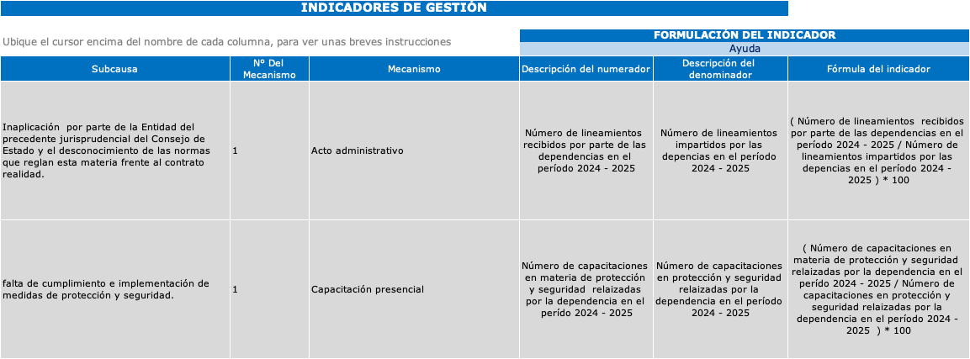
www.adr.gov.co

Slide 4
INDICADORES DE RESULTADO
www.adr.gov.co

Slide 5
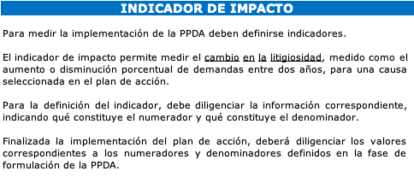
www.adr.gov.co

